Slide 1
3강 MySQL 개요 및 설치

Slide 2
MySQL 개요
MySQL?
- 세계에서 가장 유명한 오픈 소스 RDBMS
- 무료/상용 라이선스
MySQL 특징
ANSI SQL 표준 문법 사용, 다양한 플랫폼지원(OS), 비용기반 옵티마이저, ACID 표준 트랜잭션, XA 트랜잭션, 비동기 또는 준동기의 레플리케이션, 수평 파티셔닝, 스토어드 프로시저/ 스토어드 함수 /트리거, 플러그인을 통한 기능 확장, 이벤트 스케줄러, SSL 통신, Unicode를 비롯한 각종 문자 코드 지원, 기본적인 데이터 타입에 추가적으로 JSON형 지원, NoSQL액세스, 한국어 전문검색, TIMEZONE 지원, 정보 스키마, 성능 스키마, 다양한 드라이버

Slide 3
MySQL 개요
MySQL 서버의 종류
- 커뮤니티판 MySQL서버 : 무료 사용 오픈소스. 개인 사용 가능. 운영 서비스 불가
- 상용 MySQL 서버 : 오라클이 서브스크립션 및 라이선스 판매. 운영 서비스 가능
- 최신/실험판 MySQL 서버 : 개발단계의 기능이나 실험적 기능의 시험판

Slide 4
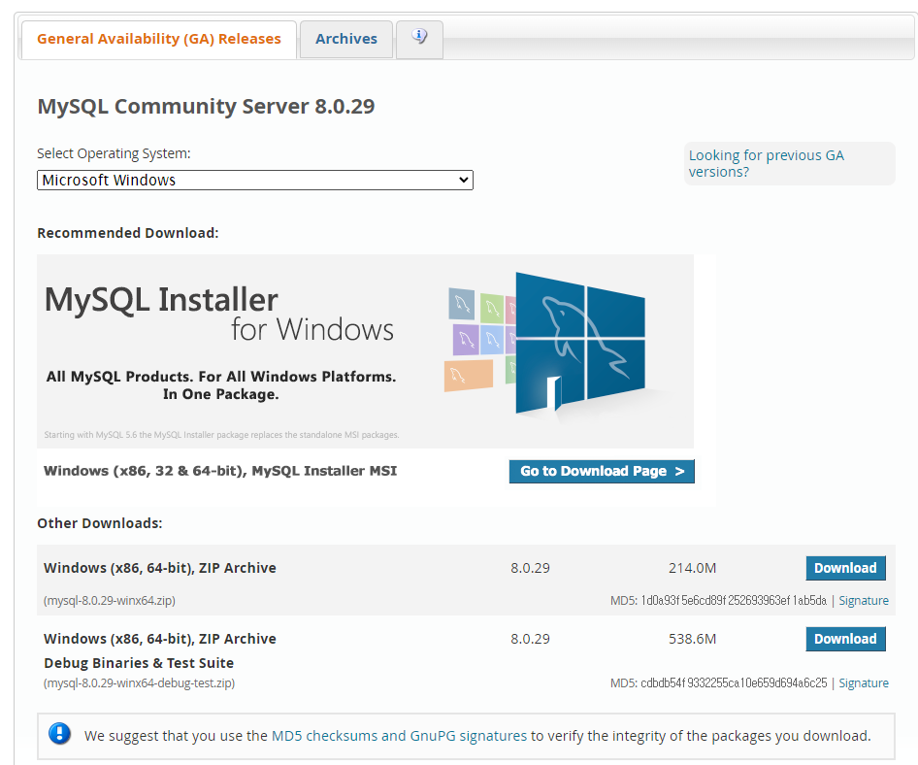
MySQL 설치
MySQL 접속
https://dev.mysql.com/downloads/mysql/
- MySQL Server Community Server 다운로드

Slide 5
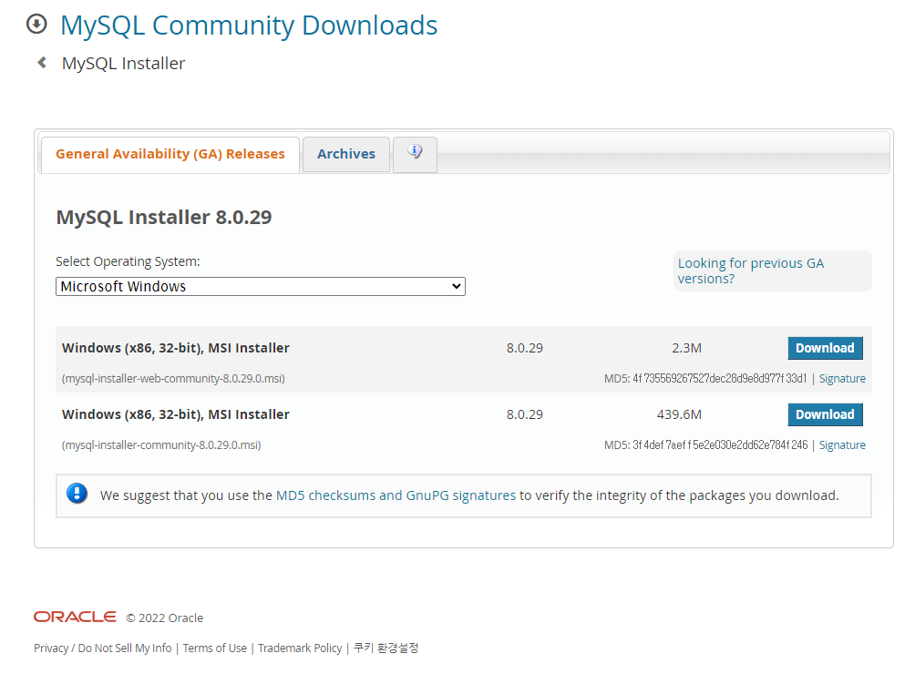
MySQL 설치
- MySQL Server Community Server 다운로드

Slide 6
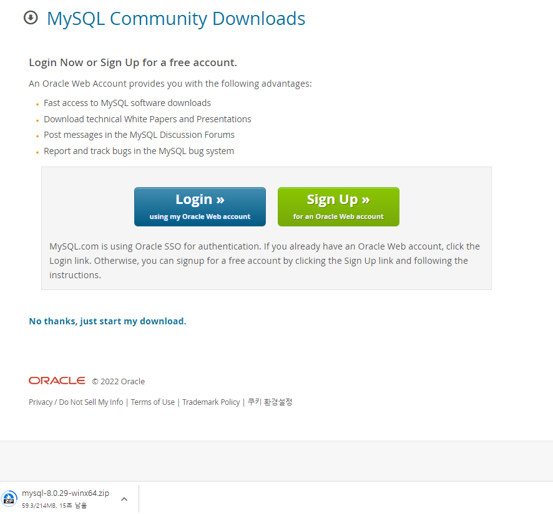
MySQL 설치
- MySQL Server Community Server 다운로드

Slide 7
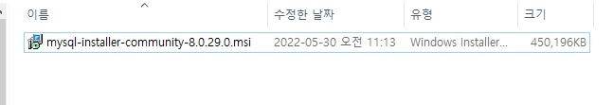
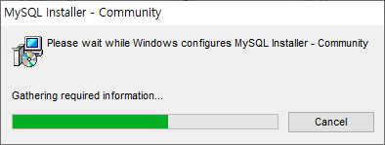
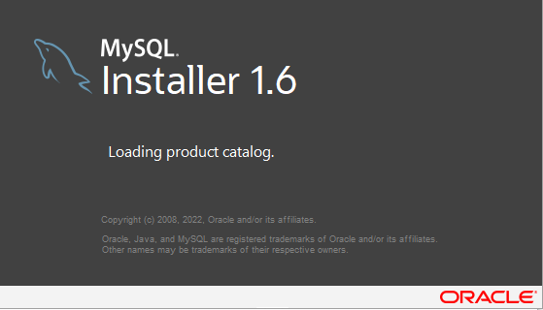
MySQL 설치
- mysql-installer-community-8.0.29.0.msi 파일 실행

Slide 8
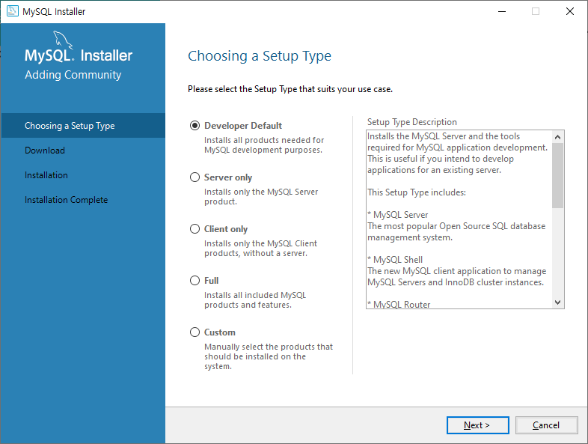
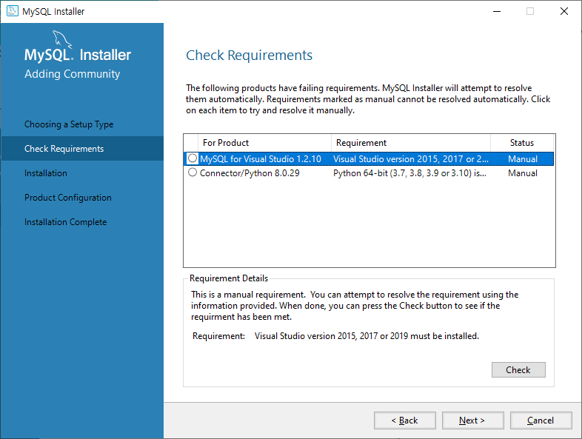
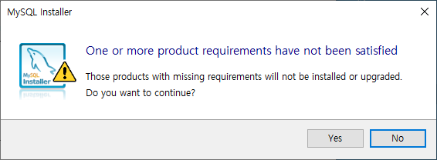
MySQL 설치
- 화살표 방향 대로 클릭하여 실행

Slide 9
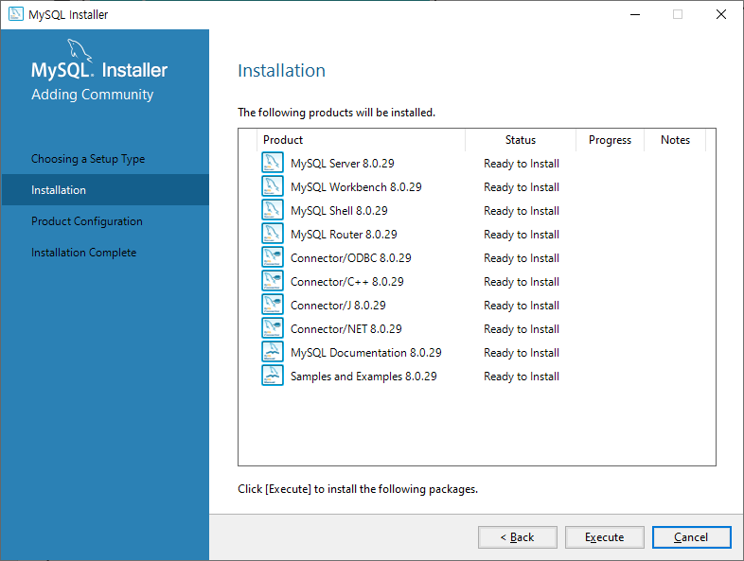
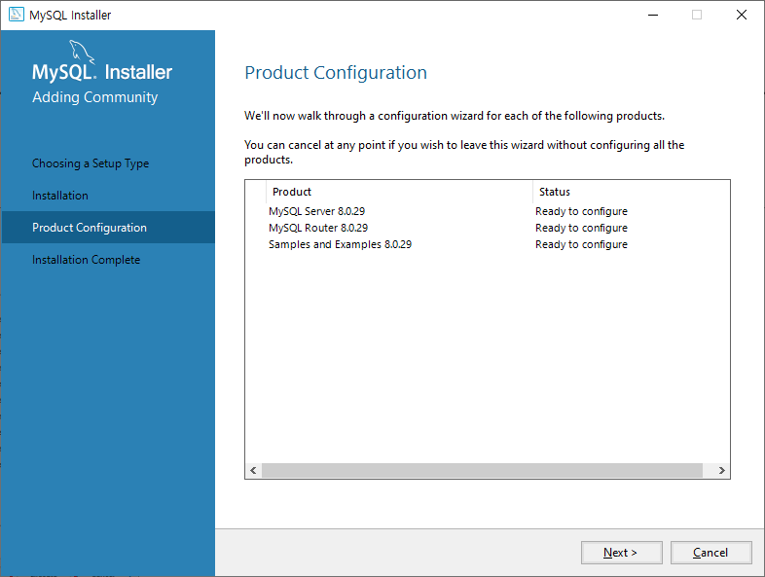
MySQL 설치
- Execute 버튼 수행 후 “Next”버튼이 생기면 클릭

Slide 10
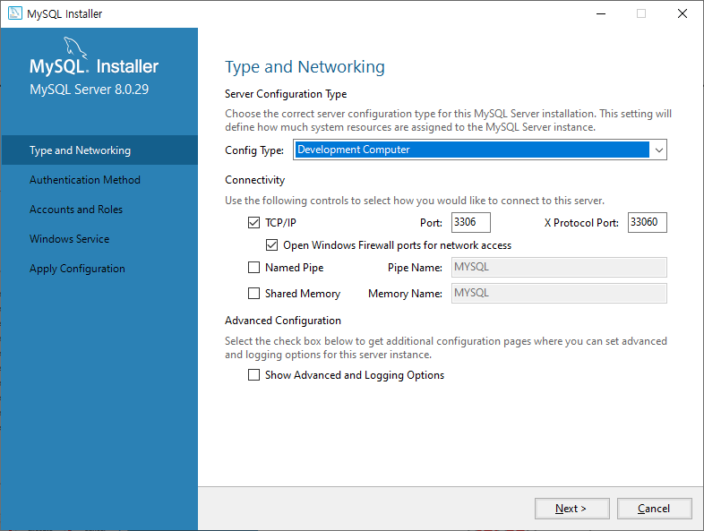
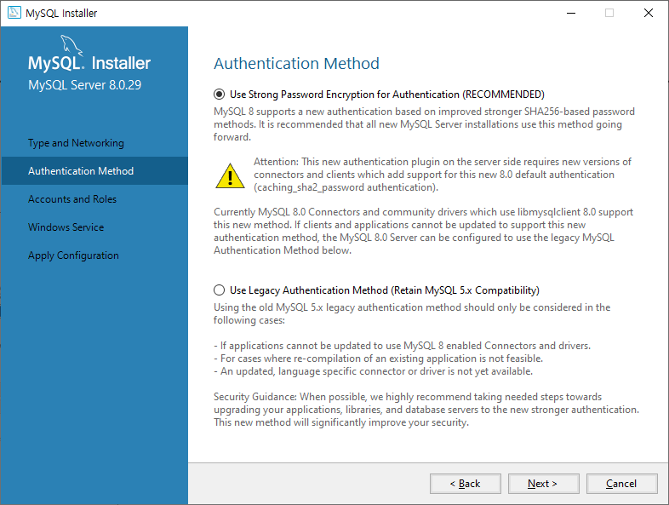
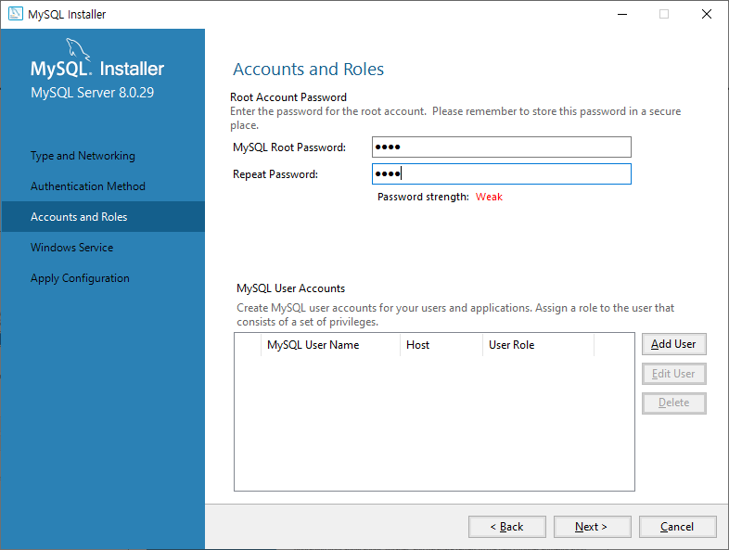
MySQL 설치
- 포트(Port) 설정 후 Next 클릭(기본 3306 사용)
- Next 클릭(암호화 관련)
- 신규 패스워드 입력 후 Next 클릭

Slide 11
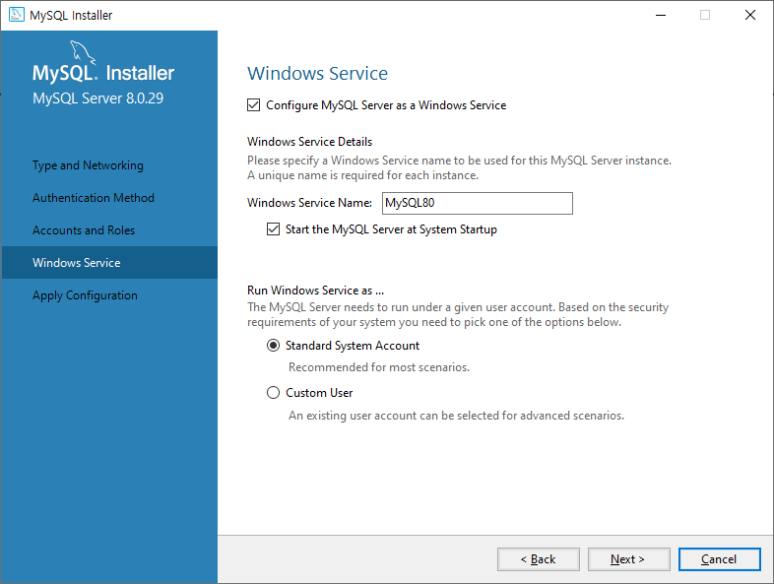
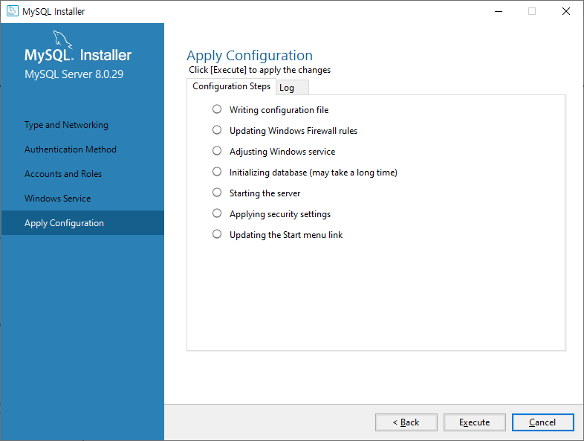
MySQL 설치
-사용될 데이터베이스 이름을 변경 후 Next 클릭(MySQL80 그대로 사용하여도 됨.)
- 최종 설정을 위해 Execute 실행

Slide 12
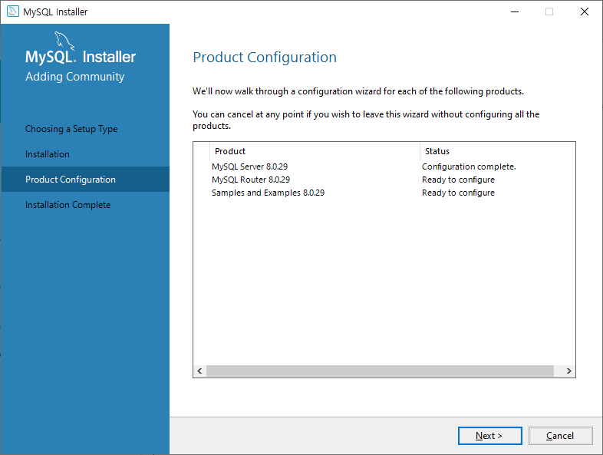
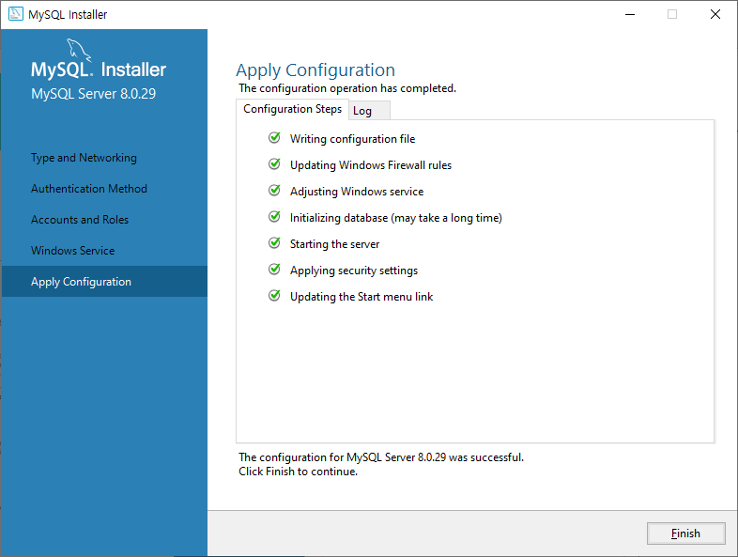
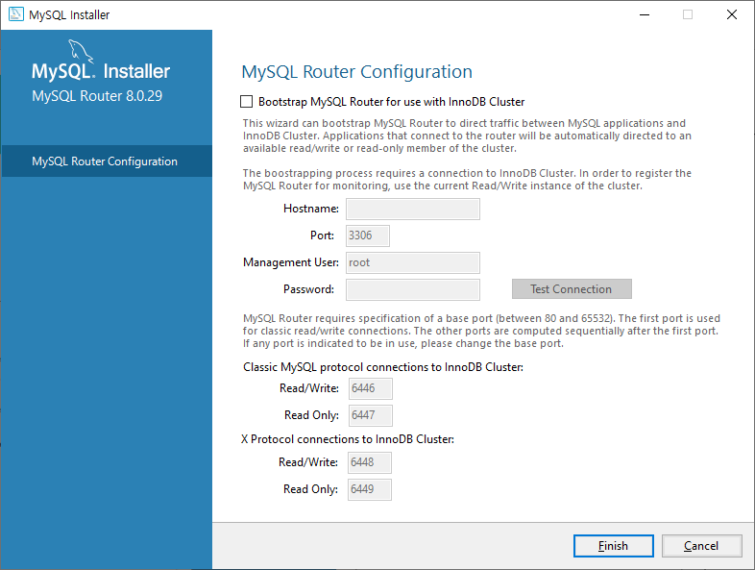
MySQL 설치
- 구성에 대한 Finish 클릭
- Next 클릭
- Router 구성 Finish 클릭

Slide 13

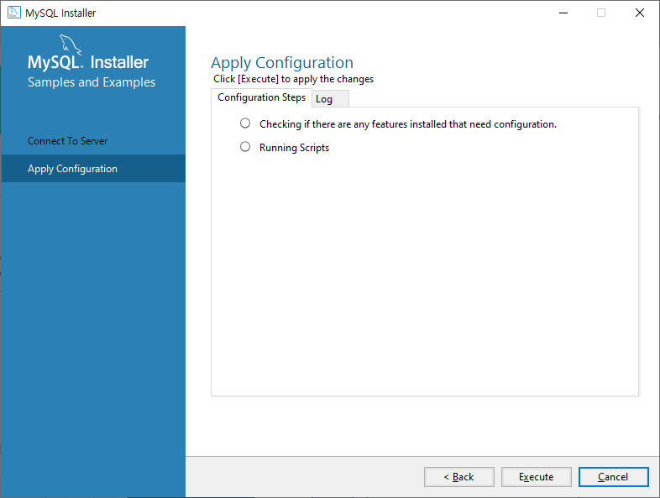
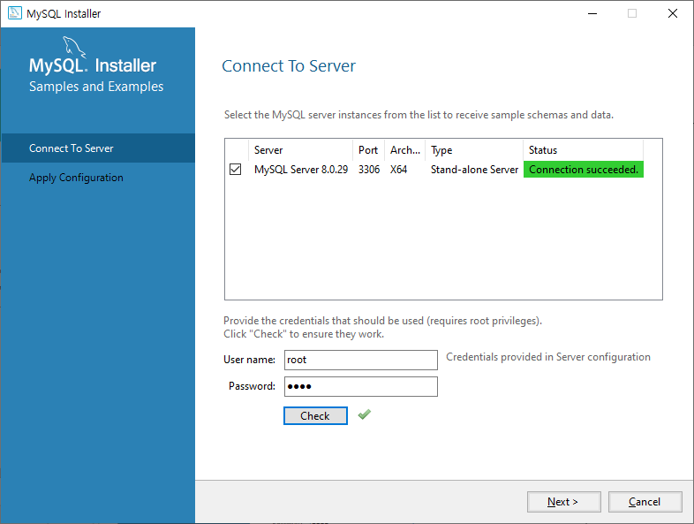
MySQL 설치
- 구성에 대한 Next 클릭 후 Connect To Server화면의 패스워드 입력 후 Check 클릭, Next 클릭
- 구성에 대한 Execute 클릭 후 Finish 클릭

Slide 14
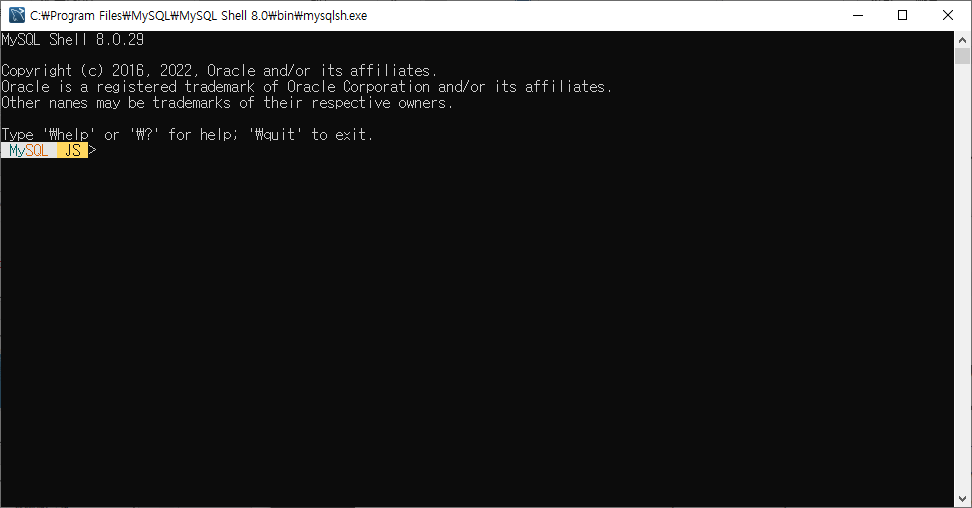
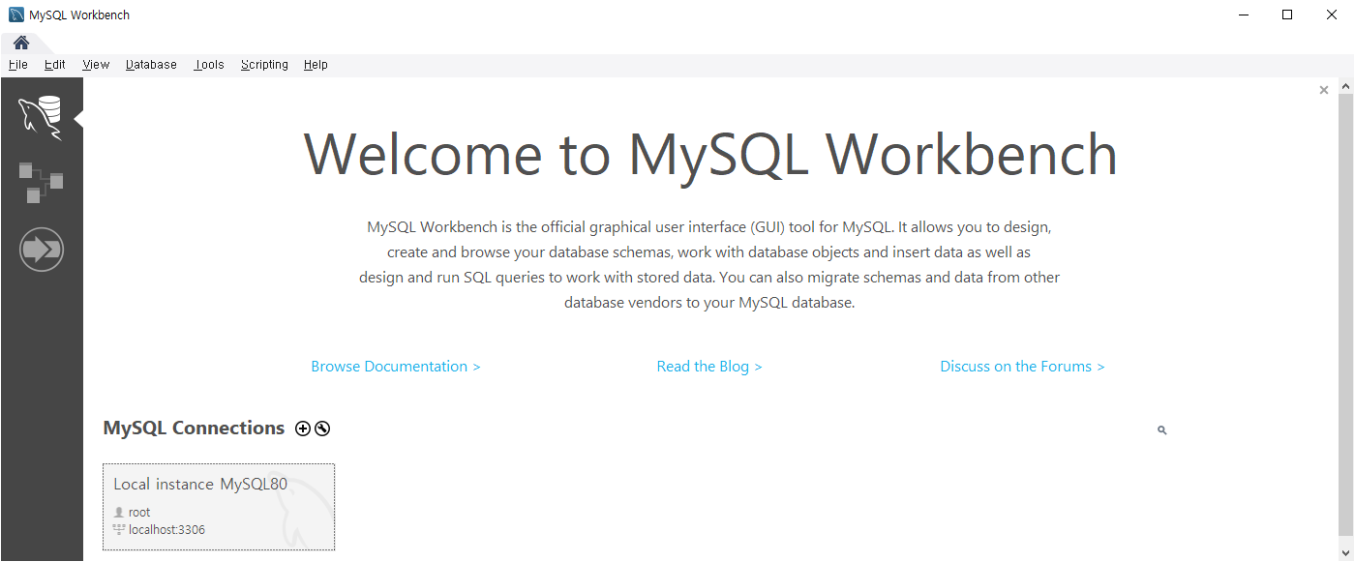
MySQL 설치
- 커맨드 창과 워크벤치 화면이 보이면 설치 완료.

